Slide 1


Título
¨Desarrollo de una Agenda Telefónica¨
Autor
Beatriz Machin Ordaz
2026

Slide 2
Problemática
Por que el uso de lista simple o arreglos no es eficiente en el Desarrollodo una Agenda Telefónica?

Slide 3
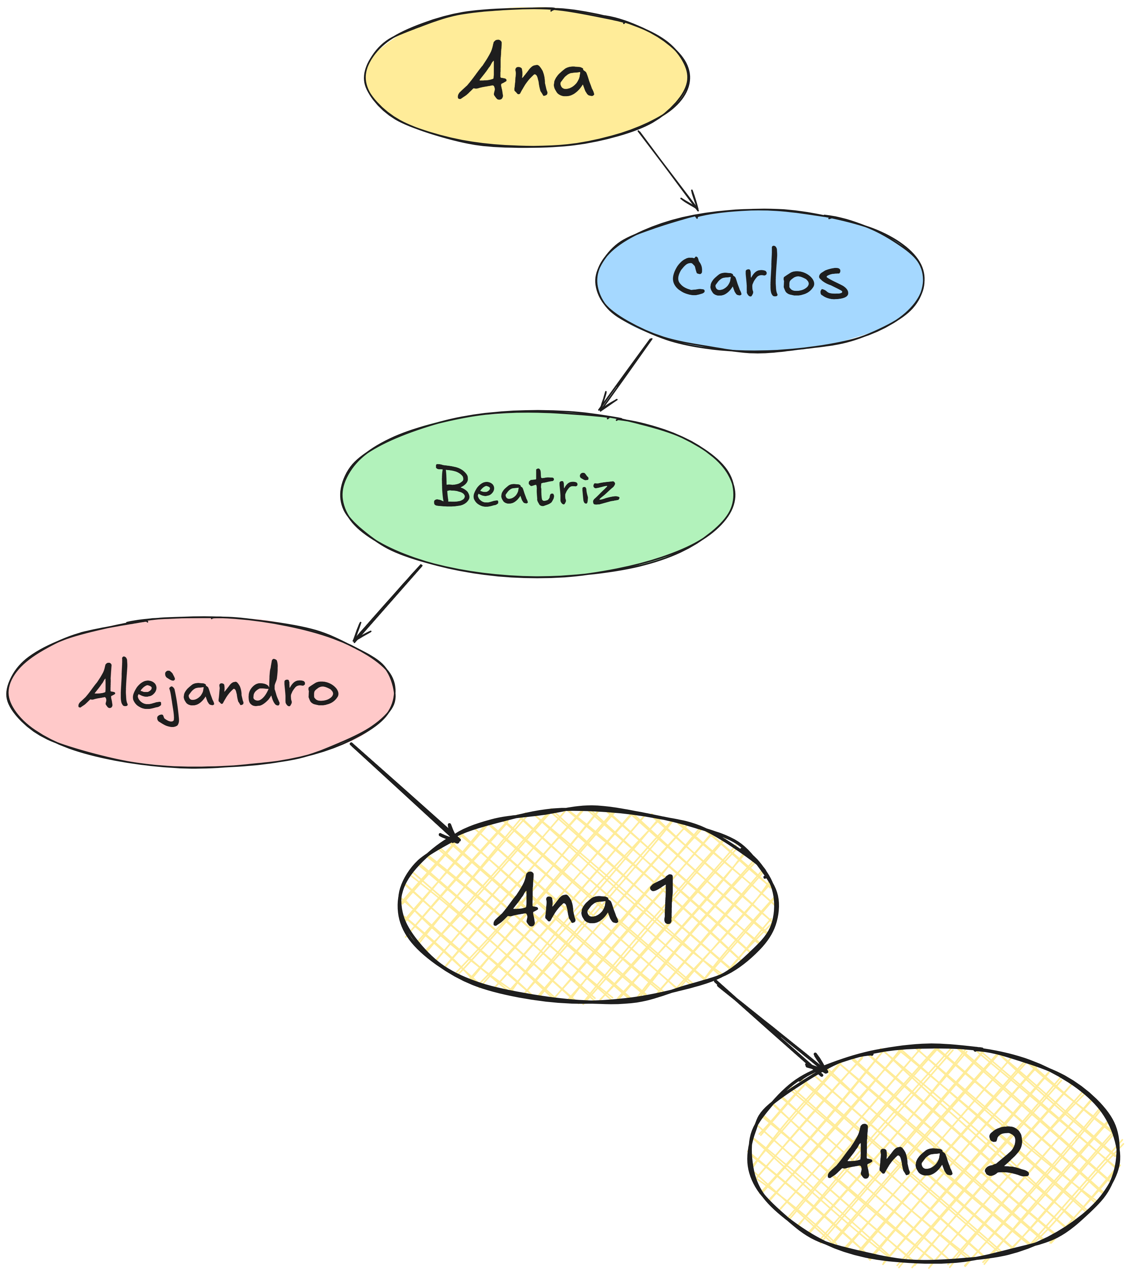
Solución propuesta
Lógica
de funcionamiento
Diagrama
del
arbol binario

Slide 4
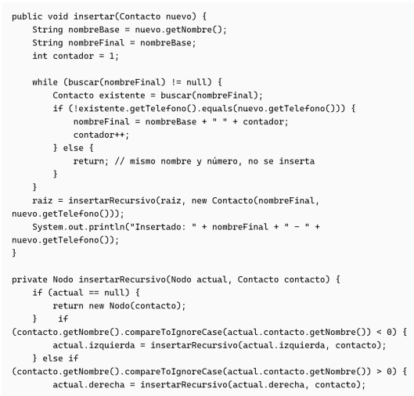
Demostración del código
Método Insertar()

Slide 5
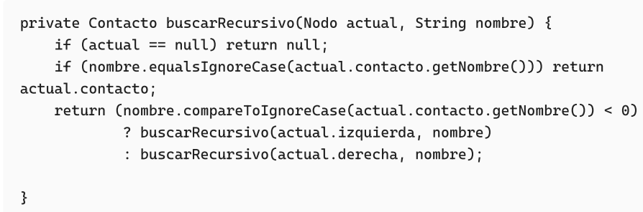
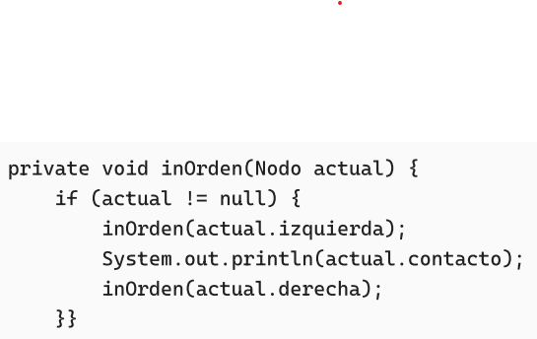
Método Buscar_Nombre()
Método inOrden()

Slide 6
Conclusiones
Las ventajas principales de las estructuras de árboles binarios son que permiten insertar, buscar y eliminar de forma rápida, mantienen los datos ordenados automáticamente y son escalables, funcionando bien incluso con colecciones grandes.

